Slide 1
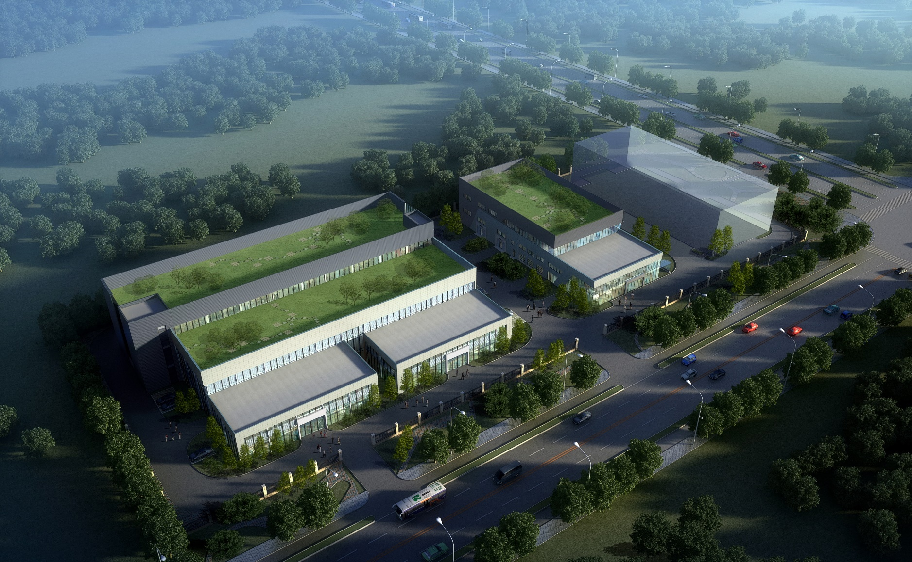
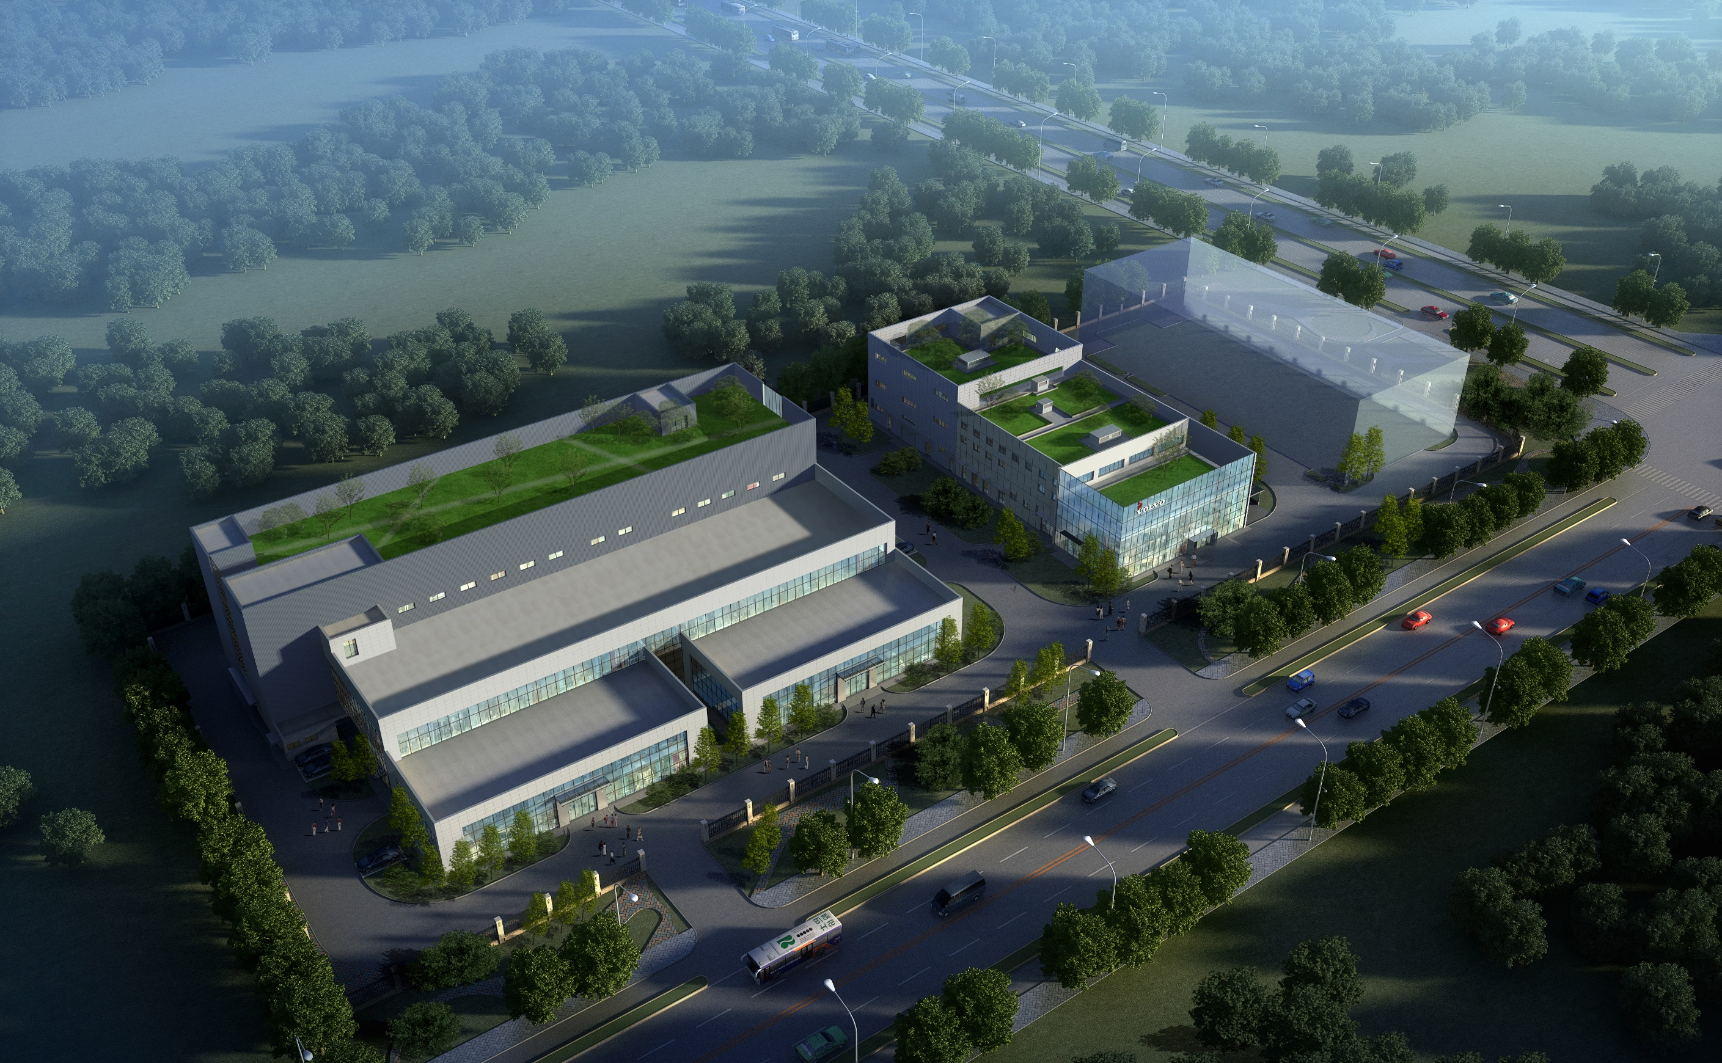
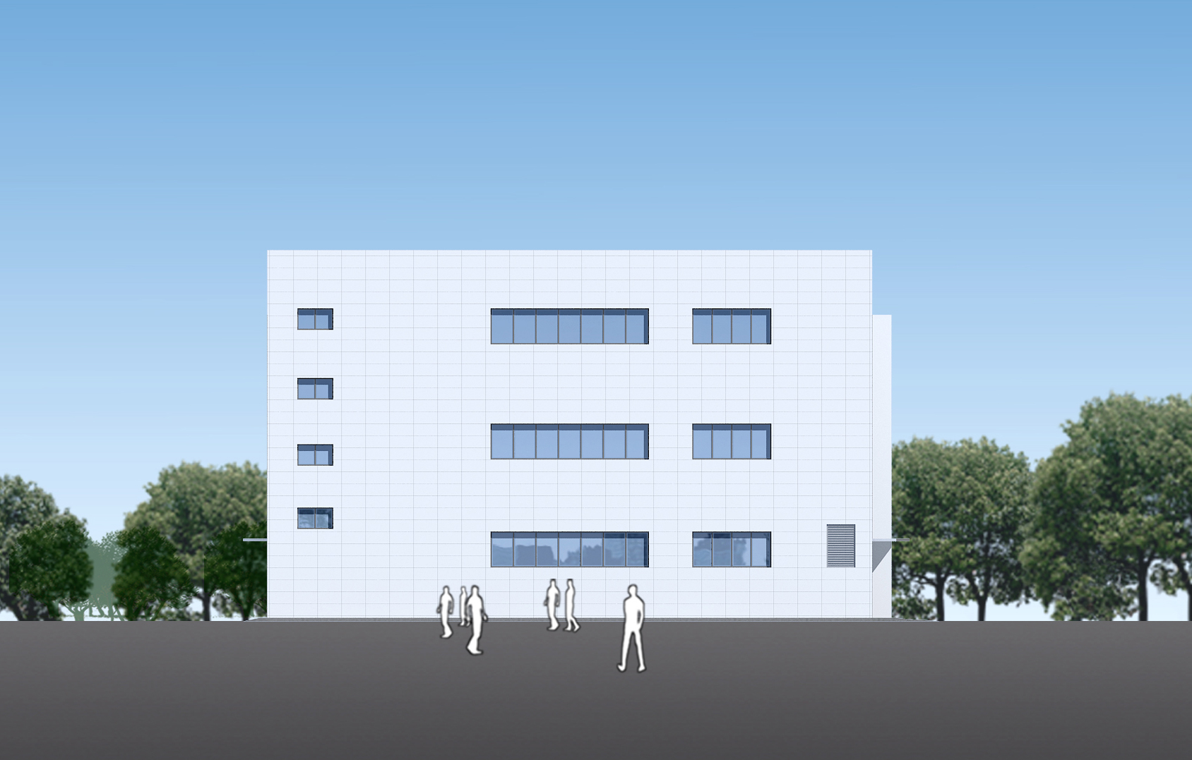
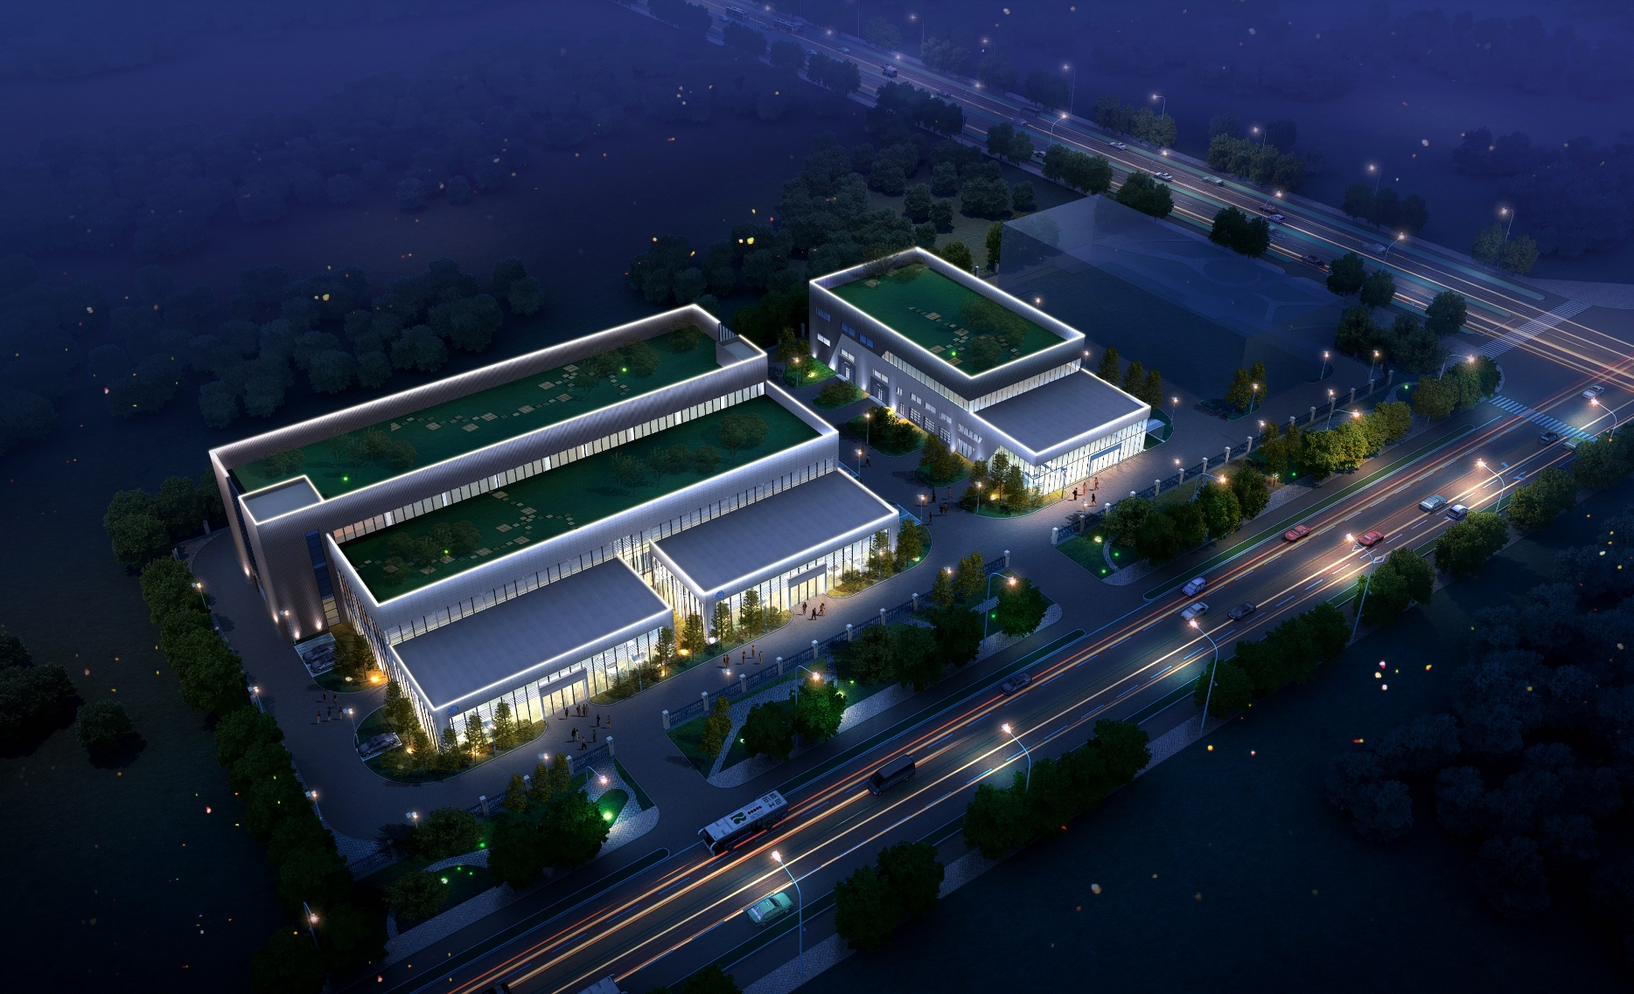
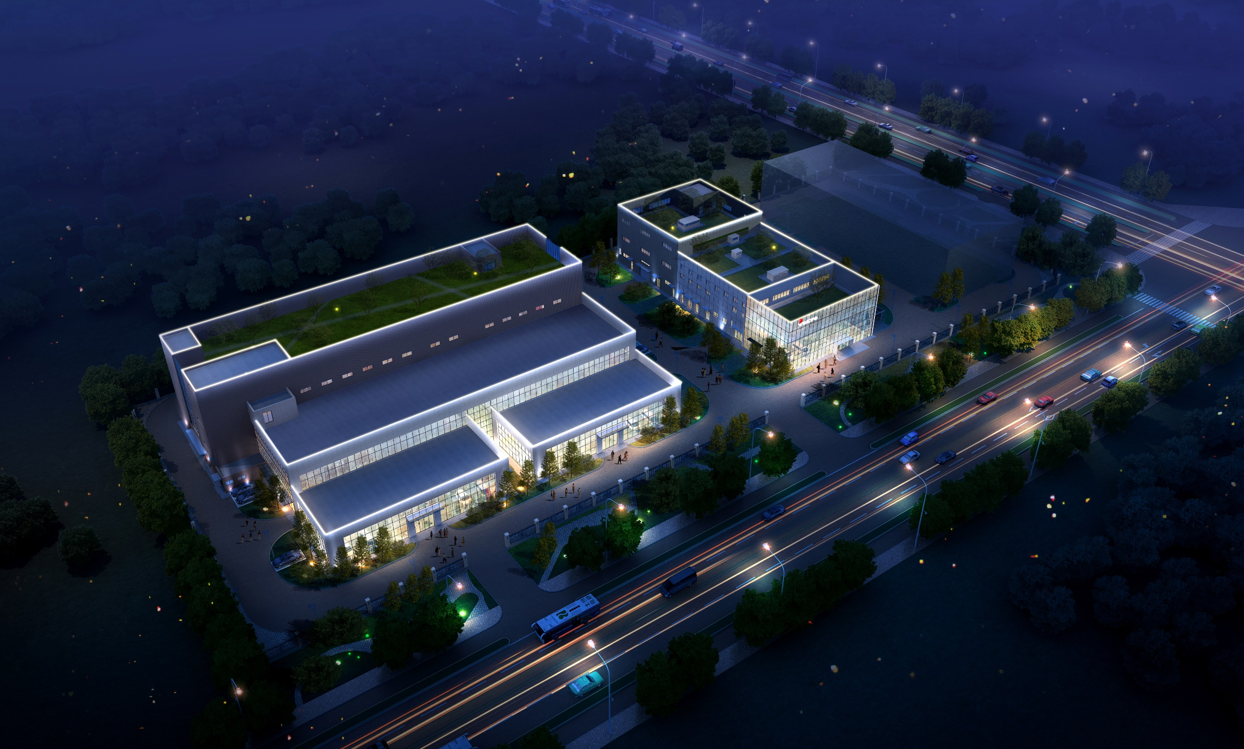
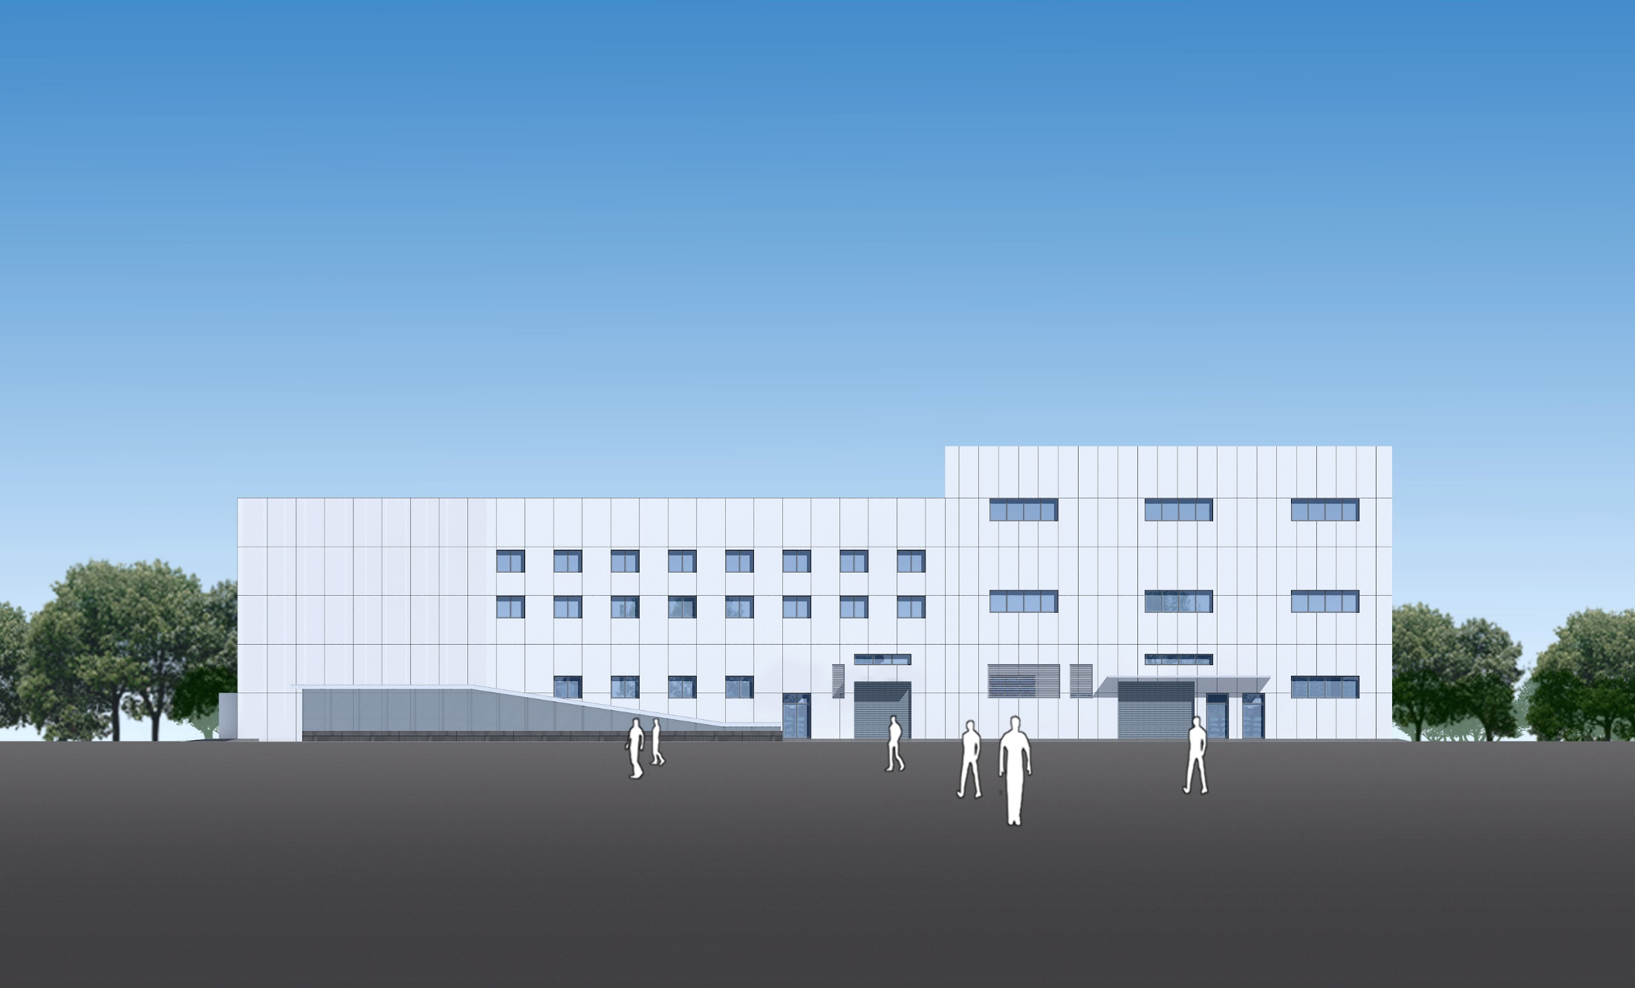
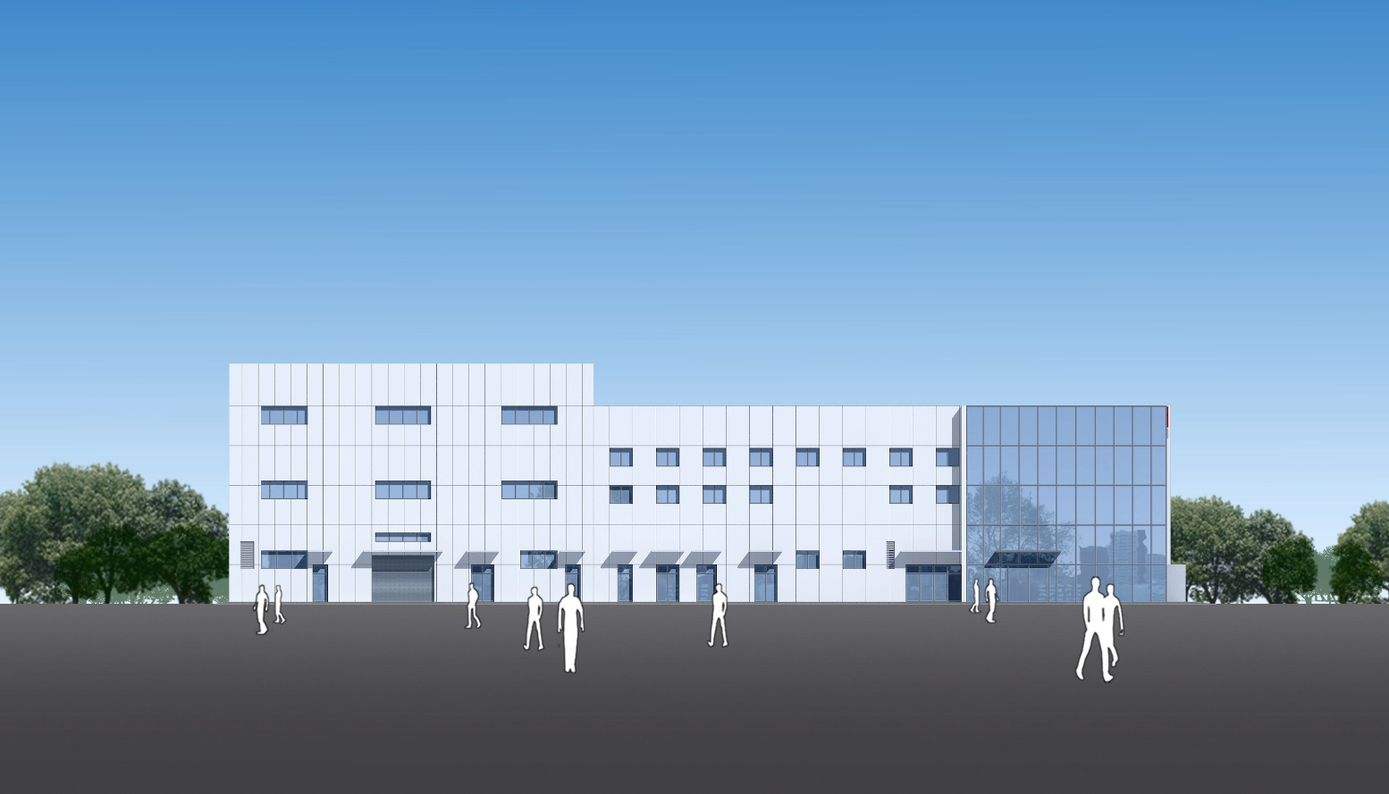
西咸新区建设工程规划（外立面）调整公示牌
汽车4S店集群二期（西区）项目
变更后北立面及南立面
工程概况
项目位于征和五路以北、宁泰路以西，用地面积约17.23亩，总建筑面积24935.34平方米，其中地上13149.31平方米，地下11786.03平方米。建设内容包含两个4S店及地下停车场。
设计单位：西安建筑科技大学设计研究总院
建设单位：西安沣东国际车城发展有限公司
公示说明
根据入驻企业需求，就外立面方案进行调整，其余指标保持不变。
注：本公示仅供规划管理使用
建筑外立面方案对比图（右侧为变更后）
变更后东立面及西立面
公示日期：2023年9月20日-2023年9月28日
咨询电话：西咸新区自然资源和规划局（沣东）工作部 89110704
西咸新区政务服务（沣东）中心 89105539 89105861
公示要求：1、公示牌应置于主要路段显眼位置；
2、公示牌公示期间不得随意撤销、涂改。

